Slide 1
TIN HỌC 3 – TUẦN 10

Slide 2
ÔN BÀI CŨ
Em hãy nêu quy tắc an toàn điện và đề phòng an toàn điện khi sử dụng máy tính?

Slide 3
CHƯƠNG 1
MÁY TÍNH VÀ EM
BÀI 10. BÀN PHÍM MÁY TÍNH
BÀI 11. CÁCH ĐẶT NGÓN TAY GÕ PHÍM

Slide 4
Thành phần giúp đưa thông tin vào máy tính là gì?
Chuột, bàn phím, màn hình cảm ứng…

Slide 5
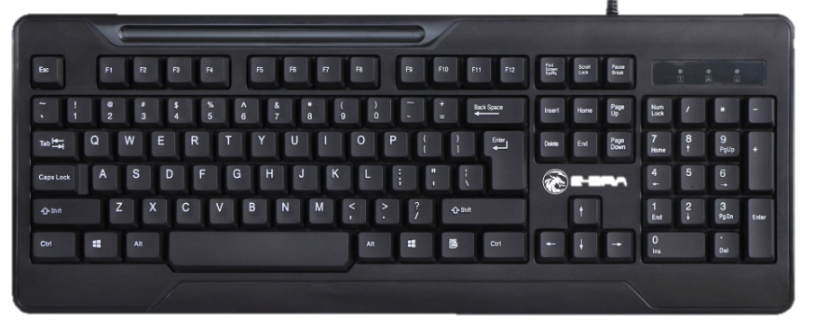

Slide 6
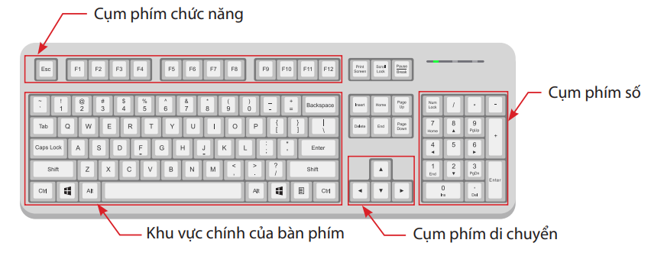
Em hãy quan sát hình 10.1 và cho biết bàn phím có mấy khu vực, cụm và tên của chúng là gì?
Hình 10.1. Các khu vực, cụm của bàn phím

Slide 7
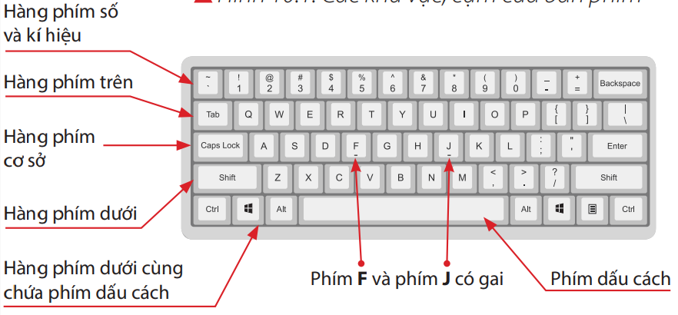
Em cùng bạn quan sát hình 10.2 và cho biết:
Trong khu vực chính có những hàng phím nào?
Hai phím có gai F và J nằm trên hàng phím nào?
Hình 10.2. Khu vực chính của bàn phím

Slide 8
PHIẾU HỌC TẬP
Em hãy nối các số ở đầu dòng cột bên trái với chữ cái ở đầu dòng cột bên phải:

Slide 9
Em hãy trao đổi với bạn và cho biết:
Tên các hàng phím nằm trong khu vực chính của bàn phím;
Phím Esc có nằm trong khu vực chính của bàn phím không?

Slide 10
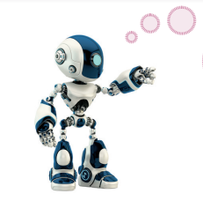
GHI NHỚ
Khu vực chính của bàn phím gồm: hàng phím số và kí hiệu, hàng phím trên, hàng phím cơ sở, hàng phím dưới và hàng phím dưới cùng.

Slide 11
Các em hãy xòe các bàn tay ra và nói tên của các ngón tay.

Slide 12
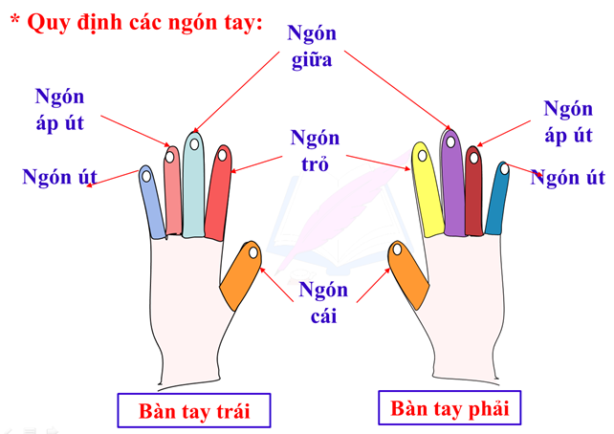
Yêu cầu: 1 HS lên gõ họ và tên cô giáo, các HS khác quan sát thật kỹ cách bạn đặt ngón tay khi gõ phím.

Slide 13
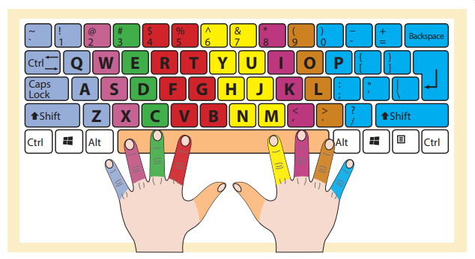
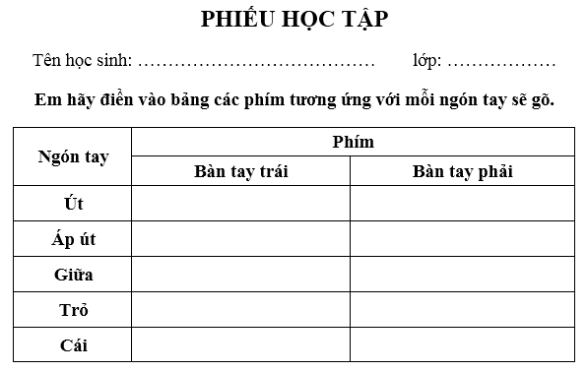
1
Nhiệm vụ của từng ngón tay
Em hãy quan sát hình sau xem màu sắc tương ứng với mỗi ngón tay sẽ gõ những phím nào trên bàn phím và tự điền vào phiếu học tập, sau đó chia sẻ nhóm đôi.

Slide 14
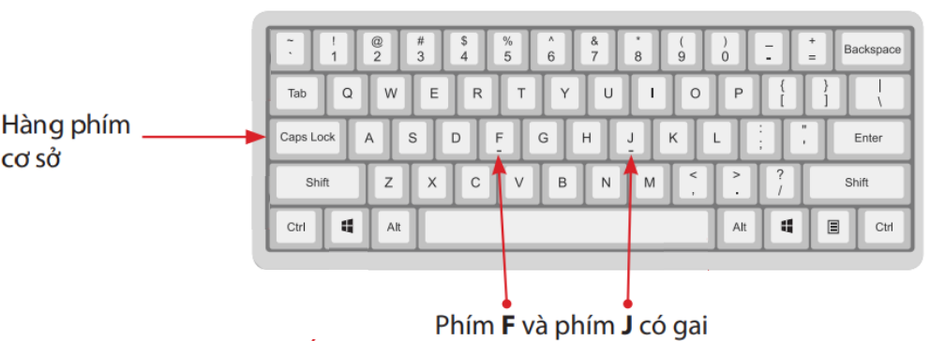
1
Nhiệm vụ của từng ngón tay
Tại sao hàng ở giữa trong khu vực chính của bàn phím lại có tên là hàng phím cơ sở ?

Slide 15
1
Nhiệm vụ của từng ngón tay
Hai ngón trỏ luôn đặt lên trên hai phím gì?

Slide 16
2
Gõ phím bằng mười ngón tay
Em hãy tập gõ phím trên Notepad theo hướng dẫn sau:
• Đặt những ngón tay trên hàng phím cơ sở;
• Nhìn thẳng vào màn hình;
• Gõ nhẹ, dứt khoát: q s f n l x m d p o u y h c i
• Mỗi ngón tay chỉ gõ một số phím có màu tương ứng với màu ngón tay.

Slide 17
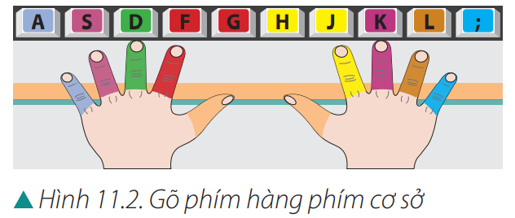
Hãy nêu cách đặt tay và các ngón tay trên hàng phím cơ sở
Em hãy thực hiện gõ: as, sa, as, as, sa, sa, as, dk, kd, kd, kd, ls, sl, ls, ls; g;, g;, ;g, ;g, ha, ah, ha, ha, ah.

Slide 18
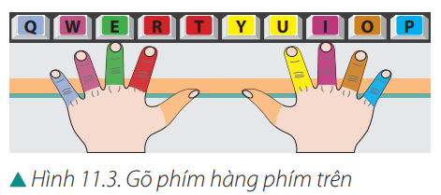
Khi chờ gõ phím ở hàng phím trên thì tay các em đặt ở đâu?

Slide 19
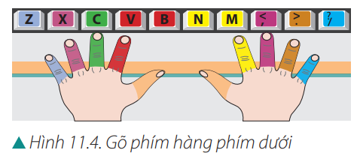
Em hãy gõ: qw, qw, wq, wq, ur, ur, ru, ru, ur, ei, ei, ie, ei, ie, tp, pt, tp, tp, pt, tp, oy, yo, oy, yo, oy.
Em hãy gõ: xm, xm, xm, mx, c, c, c, c, bv, bv, vb, vb, vn, vn, nv, nv, vn.

Slide 20
CUỘC THI: AI GÕ NHANH, GÕ ĐÚNG
LUẬT CHƠI
Lớp chia làm các nhóm 2 HS: 1 HS thực hiện gõ, 1 HS trực tiếp giám sát, kiểm tra, tính giờ theo đồng hồ của máy tính. (Sau đó đổi lại vai trò cho nhau)
GV đọc cho HS thực hiện gõ trên phần mềm Notepad.
Người chiến thắng thông qua kết quả của người giám sát: bạn gõ đúng nhiều nhất với thời gian ngắn nhất.

Slide 21
GHI NHỚ
Mỗi ngón tay được phân công gõ một số phím. Khi chờ gõ phím, những ngón tay đặt trên hàng phím cơ sở.

Slide 22
CHÀO TẠM BIỆT
CÁC EM!

